Slide 1
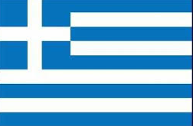
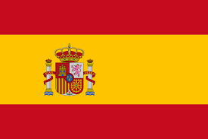
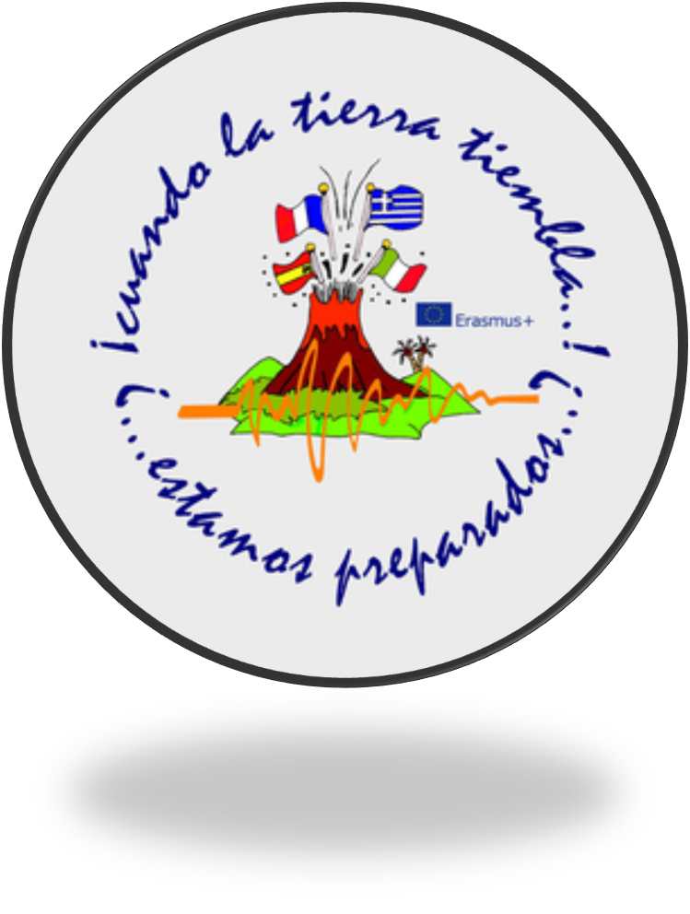
ERASMUS GREECE - SPAIN

Slide 2
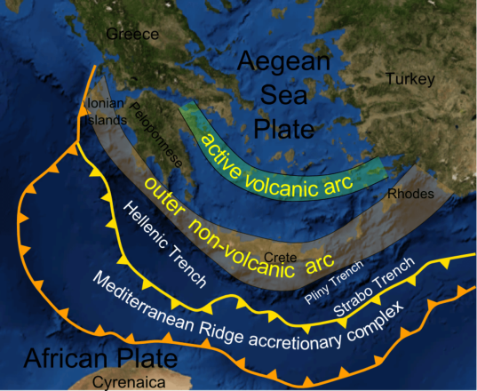
La formación del Arco Helénico es posible gracias a la placa de Eurasia, la placa Africana y la placa de Arabia, que se reúnen en el Mediterráneo oriental. En esta zona hay gran actividad sísmica y volcánica.
The formation of the Hellenic arc is possible thanks to the Eurasia plate, the African plate and the plate of Arabia, who meet in the Eastern Mediterranean. This area has high seismic and volcanic activity.

Slide 3
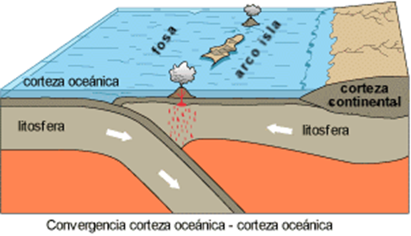
La colisión con la densidad de la capa oceánica del Mediterráneo oriental junto con la densidad superior de la litosfera continental de Eurasia han formado una zona de subducción a lo largo de su frontera.
The collision with the density of the oceanic layer of the Eastern Mediterranean along with the higher density of the continental lithosphere in Eurasia have formed a subduction zone along their border.

Slide 4
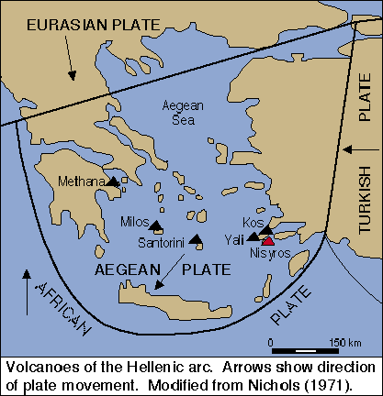
La subducción de la placa Africana bajo el Mar Egeo ha formado el arco Helénico, que es una zona de sismicidad activa que se extiende a lo largo de Peloponeso occidental y continúa a lo largo de las islas de Antikythera y Kythera, al sur de Creta, hasta Rodas y posteriormente Turquía occidental.
The subduction of the African plate under the Aegean Sea has formed the Hellenic arc, which is an area of active seismicity that extends along the western Peloponnese and continues throughout the islands of Kythera and Antikythera, South of Crete, Rhodes and subsequently Western Turkey.

Slide 5
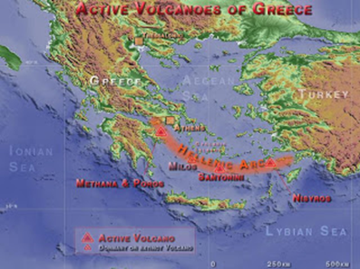
El arco Helénico está formado por el arco exterior sedimentario , y el interior del arco Volcánico el cual incluye los volcanes activos de Methana, Santorini, Nisyros.
The Hellenic arch is formed by the external sedimentary arch, and the interior of the Volcanic arch which includes includes the active volcanoes of Methana, Santorini and Nisyros.

Slide 6
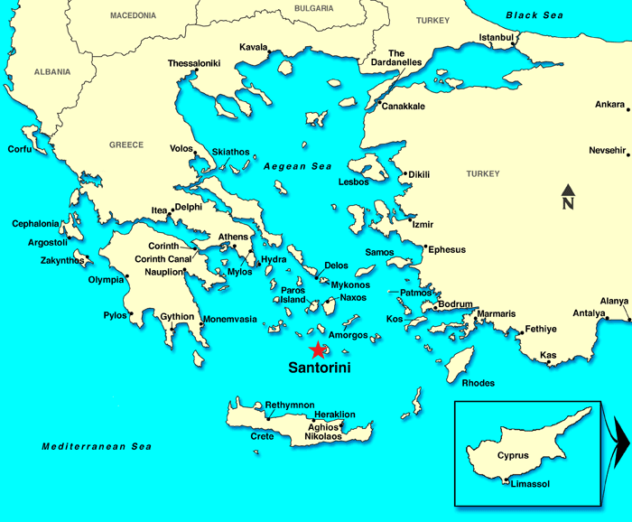
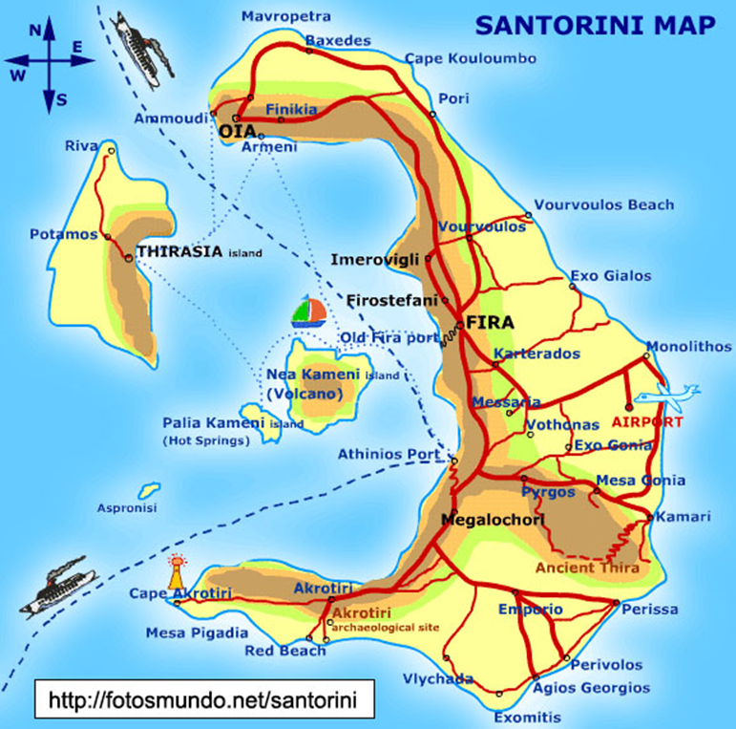

Slide 7
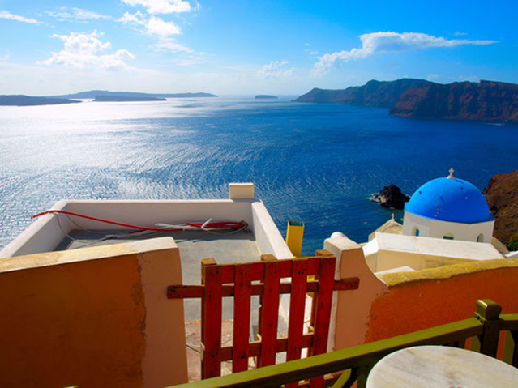
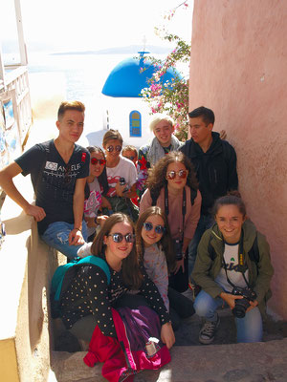
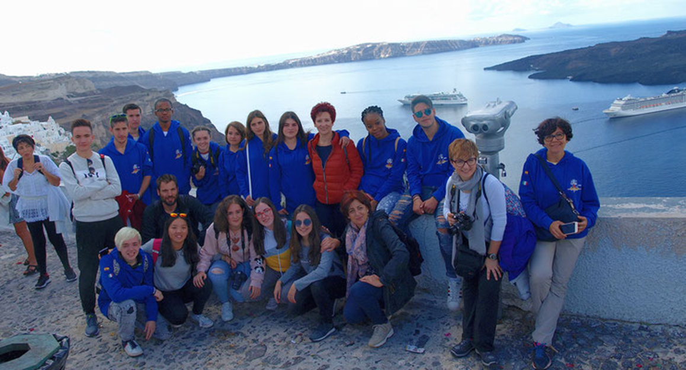
SANTORINI
Santorín, Santorini, Tera, Thera o Thira es un pequeño archipiélago circular formado por islas volcánicas, localizado en el sur del mar Egeo, a unos 200 km al sureste del territorio continental griego. Tiene un área aproximada de unos 73 km² y una población de 13.402 habitantes en 2001.
Santorini, Santorini, Tera, Thera or Thira is a small circular archipelago formed by volcanic islands, located in the Southern Aegean Sea, about 200 km South-East of the Greek mainland. It has an approximate area of approximately 73 km ² and a population of 13.402 inhabitants in 2001.
La isla de Santorini, pertenece al archipiélago de las Cícladas, es conocida por las pintorescas casas blancas de tejados azules. Es uno de los principales destinos turísticos de Grecia.
The island of Santorini, belongs to the Cyclades archipelago, is known for the picturesque white houses of blue roofs. It is one of the major tourist destinations in Greece.

Slide 8
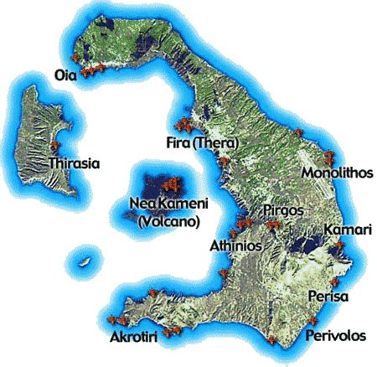
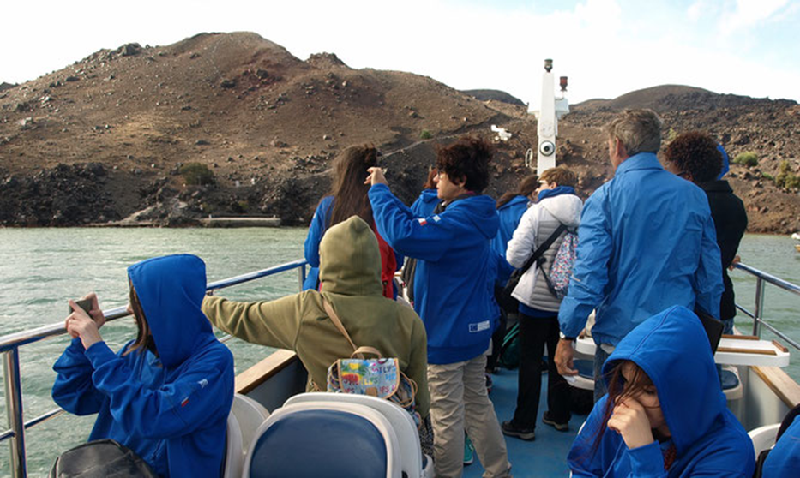
2.Caldera volcánica y el volcán de la isla de Santorini. Volcanic boiler and the volcano of Santorini's island.

Slide 9
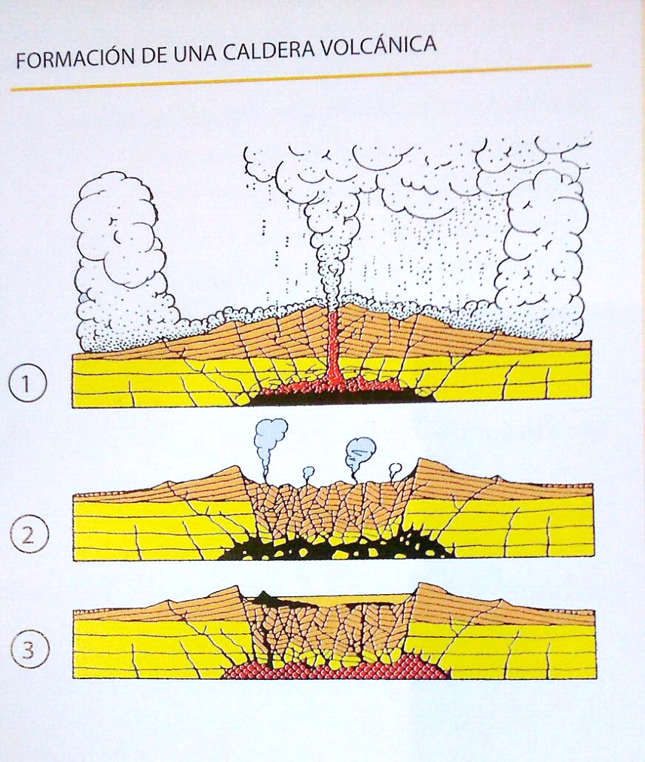
VOLCANIC CALDERA / CALDERA VOLCÁNICA
Las erupciones volcánicas más grandes y explosivas lanzan decenas y centenas de kilómetro cúbicos de magma a la superficie terrestre. Cuando un volumen tan grande magma es extraido de una cámara magamática, el terreno se unde o colepsa dentro del espacio vacío, formando una enorme depresión llamado caldera. Algunas calderas tienen más de 23 km de diámetro y varios kilómetros de profundidad. Cuando tras la formación de una caldera, la cámara magmática recibe nuevos aportes desde zonas más profundas, el interior de la caldera se puede volver a elevar, fenómeno que se llama resurgencia. Las calderas son uno de los elementos volcánicos dinámicamente más activos y a las que con frecuencia se asocian terremotos y actividad térmica, aguas termales, etc.
Large, explosive volcanic eruptions throw tens and hundreds of cubic km of magma at the Earth's surface. When a volume so large magma is extracted from a magmatic camera, the terrain is unde or colepsa within the empty space, forming a huge depression called boiler. Some boilers have over 23 km in diameter and several kilometers deep. When after the formation of a boiler, the magma chamber receives new contributions from deeper areas, inside the boiler can be raised, phenomenon which is called resurgence. Boilers are one of the most dynamically active volcanic elements and to which often are associated with earthquakes and thermal activity, hot springs, etc.
Volcano
Nea Kameni
Fallas normales
Magmatic camera

Slide 10
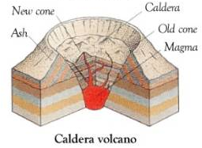
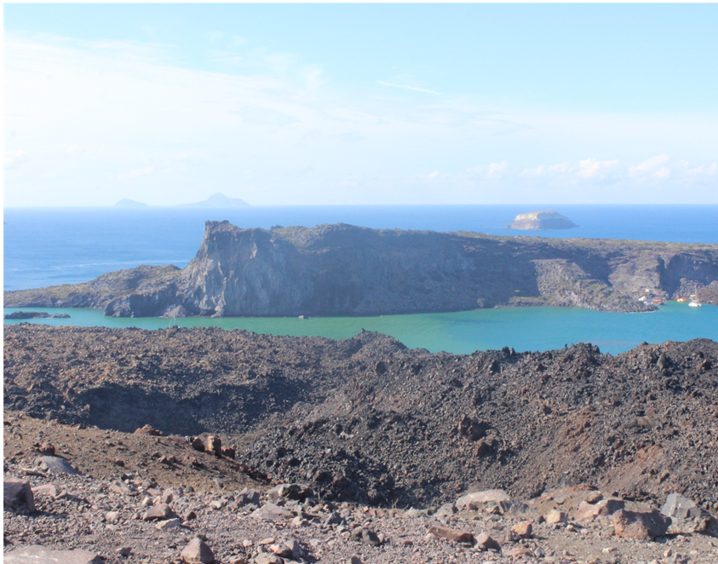
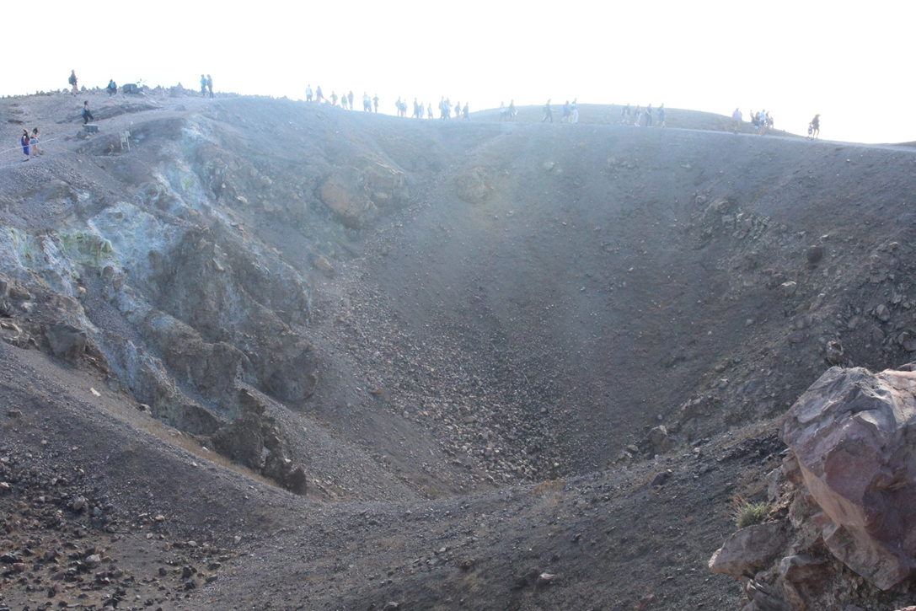
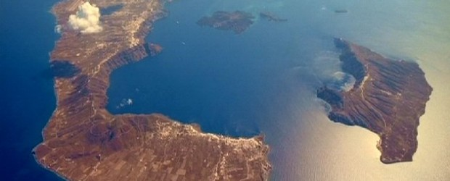
TIPOS DE FORMACIONES / TYPES OF FORMATIONS
More rare is the formation of a boiler by a phreatic explosion produced when rising basaltic magma is in its way an aquifer originating a colossal explosion to turn water into steam under enormous pressure.
Another type of boiler is caused by effusion of lava in the crater to the outside. This latest boiler is that has served as a model for this type of volcanic structures.
Más rara es la formación de una caldera por explosión freática, producida cuando el magma basáltico ascendente encuentra en su camino un acuífero originando una explosión colosal al convertir al agua en vapor sometido a una enorme presión.
Otro tipo de caldera es la producida por derrame de la lava en el cráter hacia el exterior. Esta última caldera es la que ha servido como modelo a este tipo de estructuras volcánicas.
Caldera

Slide 11
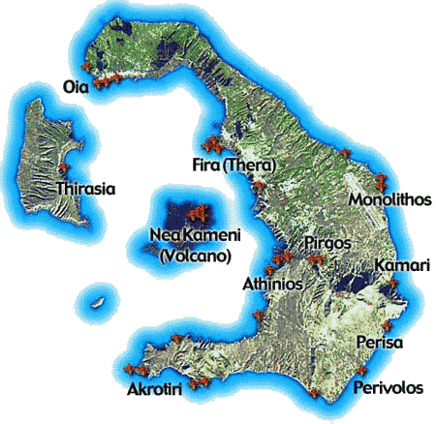
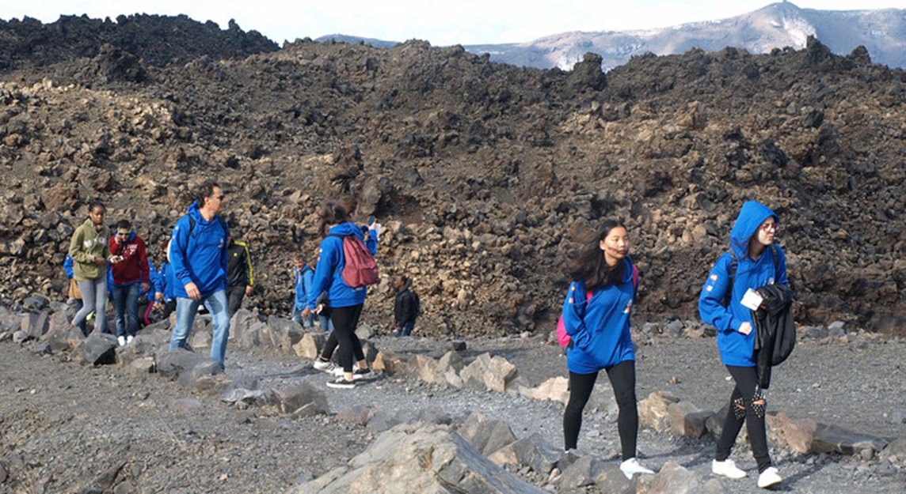
CALDERA DE SANTORINI / SANTORINI’S CALDERA
La caldera Santorini es una gran caldera gran parte de la cual se encuentra sumergida, que se encuentra en la zona sur del mar Egeo, a 120 kilómetros de Creta en Grecia.
The Santorini caldera is a large wide caldera part which is located underground, which is in the southern part of the Aegean Sea, 120 km from Crete in Greece.
La caldera mide unos 12 km x 7 km, con unos acantilados de 300 m de desnivel en tres de sus lados. Existen dos pequeñas islas volcánicas en el centro de la caldera llamadas Nea ("Nueva") Kameni y Palea ("Vieja") Kameni. Santorini, la isla principal, tiene un área de 75,8 km2, Therasia 9,3 km2, y las islas deshabitadas de Nea Kameni 3,4 km2, Palea Kameni 0,5 km2 y Aspronisi 0,1 km2.
Incluye a los volcanes Methana, Milos, Santorini y Nisyros. La caldera se forma por la subducción de la placa tectónica africana bajo la subplaca del Egeo que forma parte de la placa tectónica Euroasiática (5cm/ año).Esta subducción da como resultado sismos con focos a profundidades de 150–170 km.2
The caldera measures approximately 12 km x 7 km, with cliffs of 300 m of altitude on three of its sides. There are two small volcanic islands in the center of the so-called boiler Nea Kameni ("new") and Palea Kameni ("old"). Santorini, the main island, has an area of 75.8 km2, Therasia 9.3 km2, and the uninhabited islands of Nea Kameni 3.4 km2, Palea Kameni 0.5 km2 and Aspronisi 0.1 km2.
This includes the volcanoes of Methana, Milos, Santorini and Nisyros. The caldera formed by the subduction of the African tectonic plate under the subplaca of the Aegean which is part of the Eurasian tectonic plate (5cm / year). This subduction resulting in earthquakes with bulbs at depths of 150-170 km.2

Slide 12
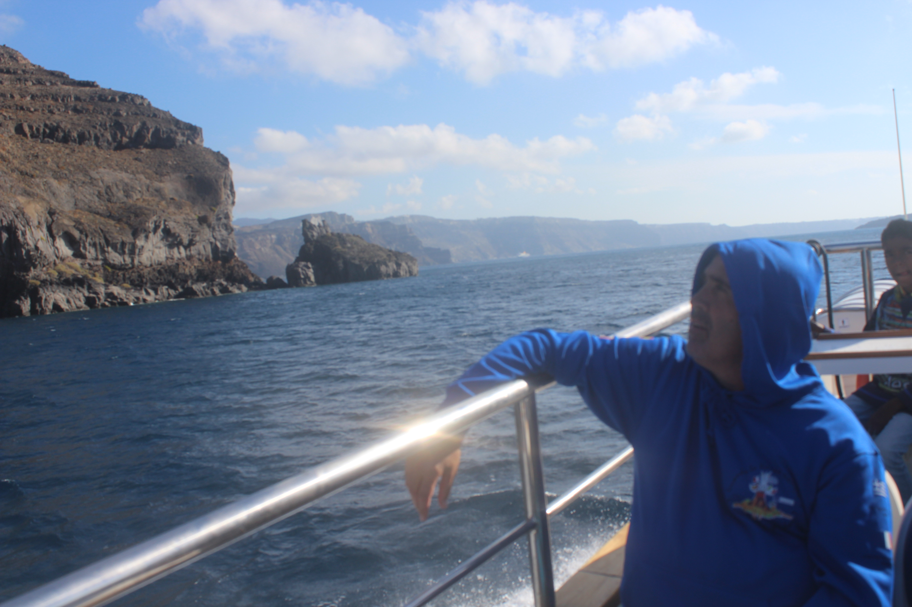
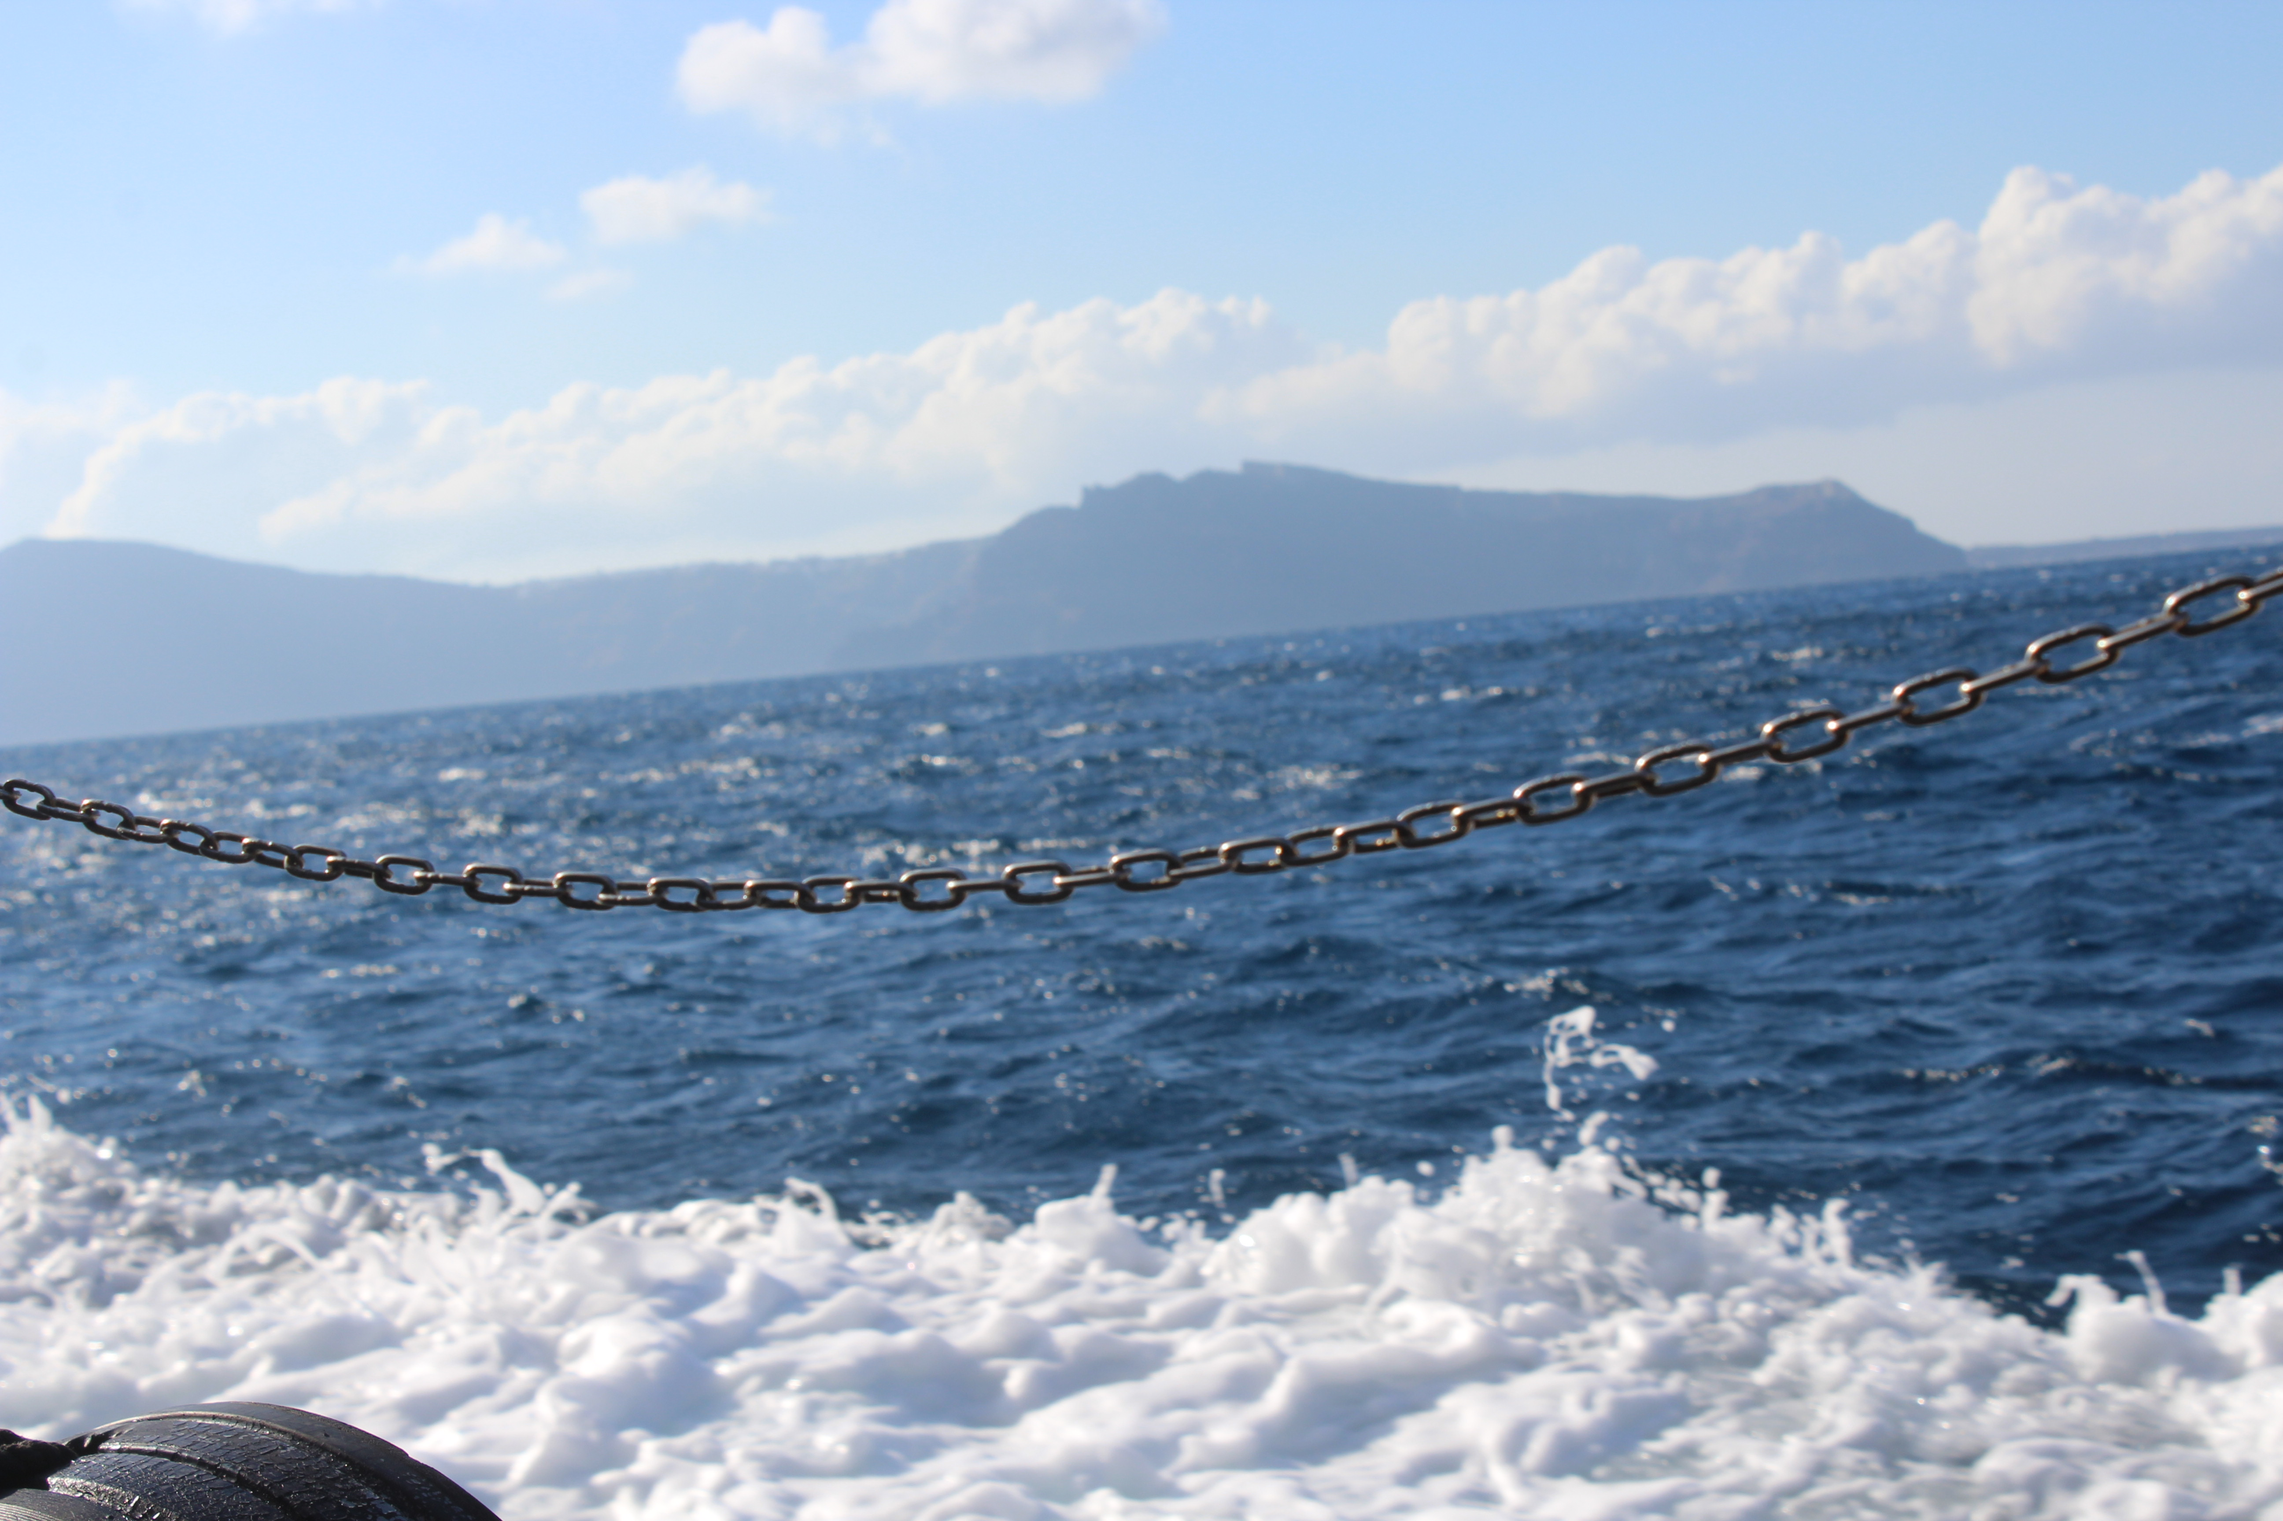
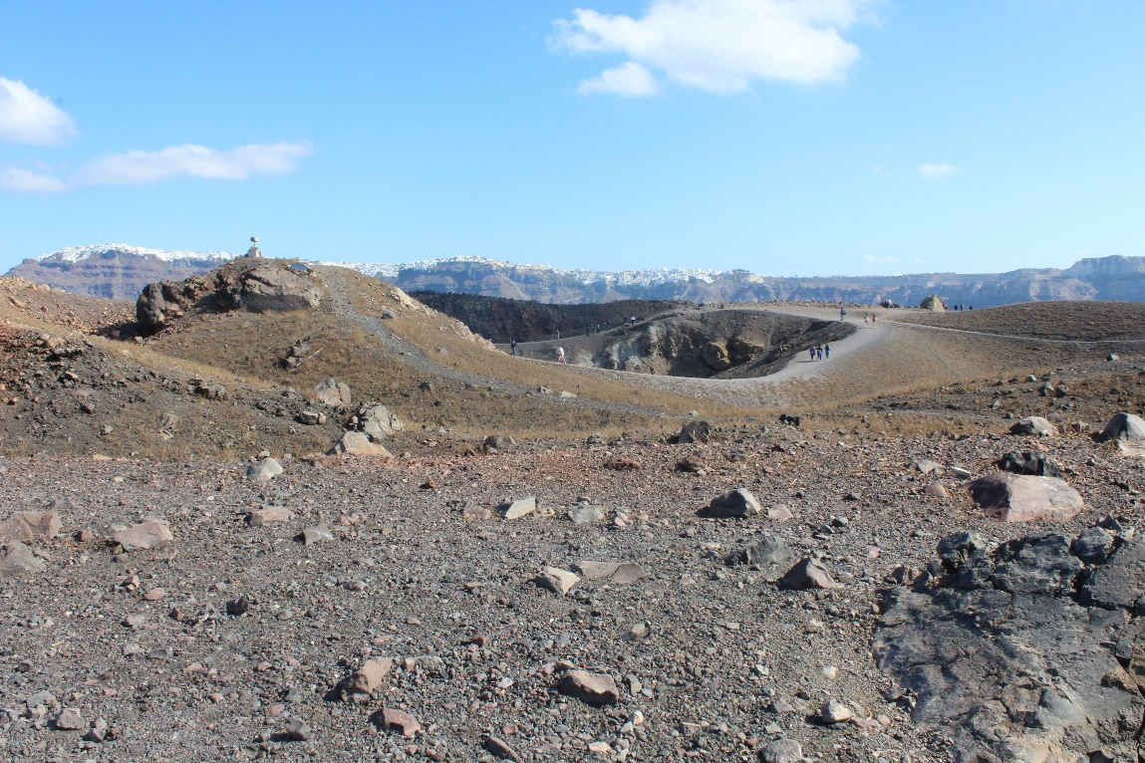
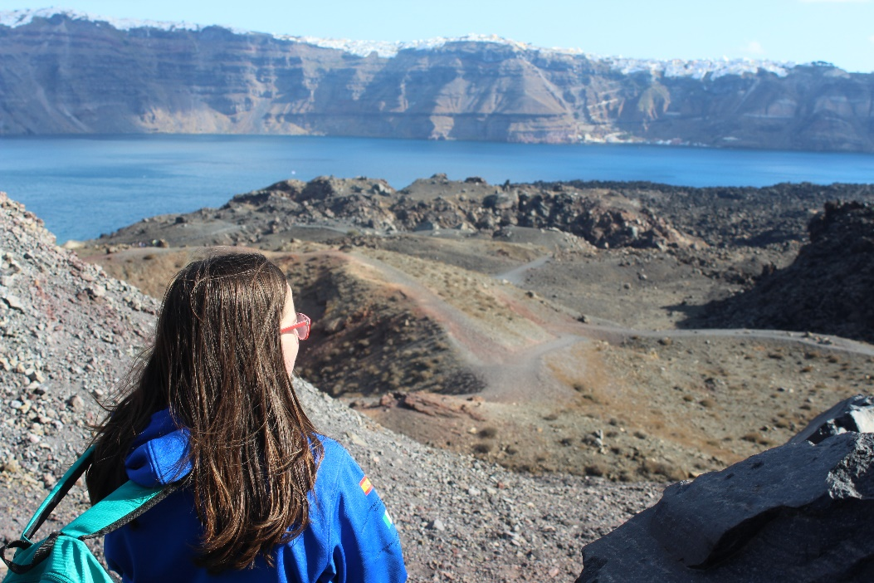

Slide 13
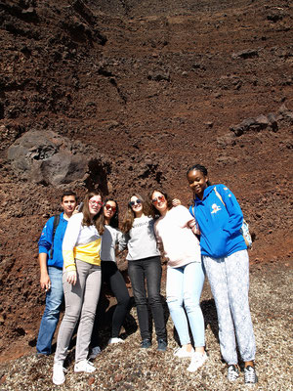
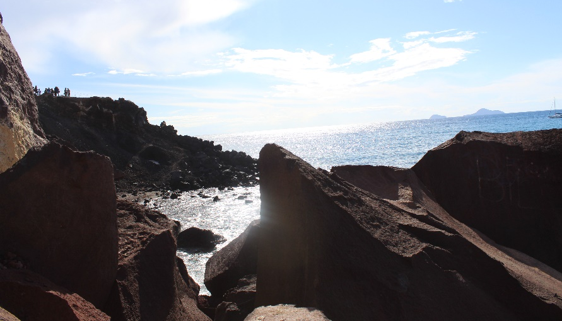
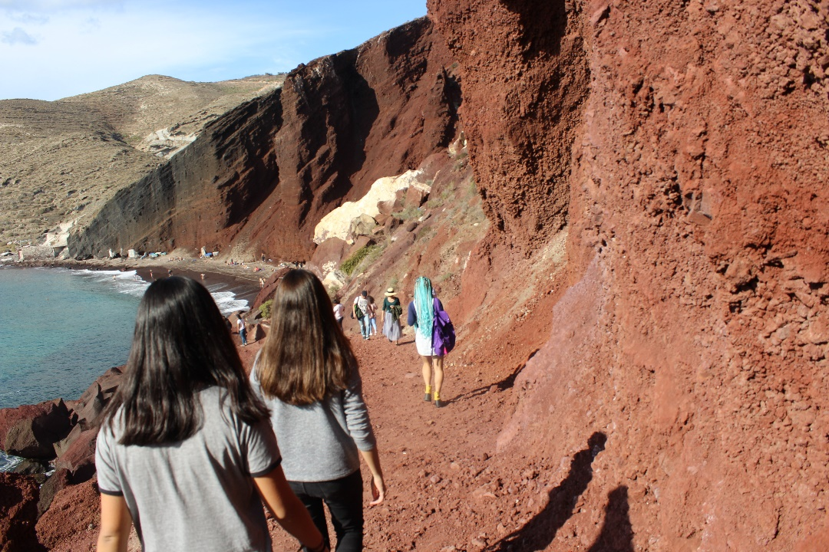
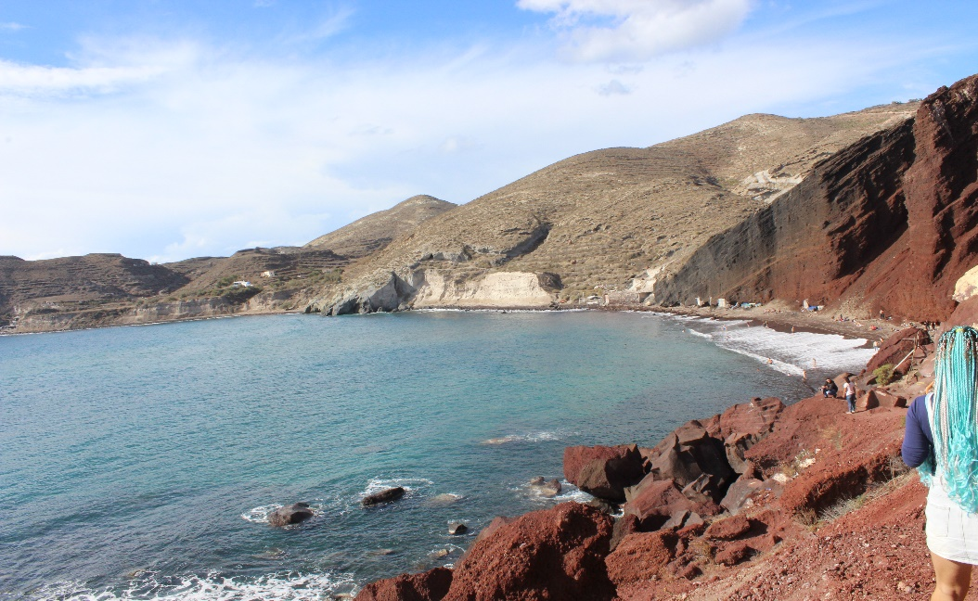
PLAYAS DE SANTORINI / BSANTORINI’S BEACHES.

Slide 14
4. Erupción minoica de Santorini que enterró la ciudad griega de Akrotiri o Thera (“Pompeya micénica”). Eruption minoica of Santorini that buried the Greek city of Akrotiri or Thera (" Mycenaean Pompeii ").

Slide 15
ERUPTION THAT BURIED AKROTIRI / ERUPCIÓN QUE ENTERRÓ A AKROTIRI
El Yacimiento de Akrotiri, situado en la zona sur de la isla, es uno de los yacimientos arqueológicos con restos prehistóricos más importantes del Mediterráneo. Se trata de una ciudad antigua subterránea que quedó enterrada tras la erupción del volcán de Santorini. El yacimiento fue descubierto en 1866, y en él destacan los santuarios y los frescos. Esto últimos se encuentran en el Museo Arqueológico Nacional de Atenas.
The Akrotiri site, located in the southern part of the island, is one of the archaeological sites with most important prehistoric remains of the Mediterranean. It's an ancient underground city that was buried after the eruption of the volcano of Santorini. The deposit was discovered in 1866, and it highlights the sanctuaries and the frescoes. This last are in the National Archaeological Museum of Athens.

Slide 16
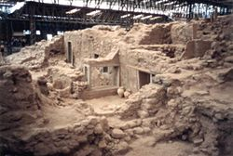
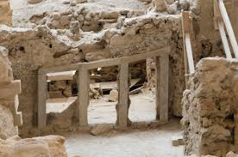
Las casas tenías dos o tres pisos de adobe volcánico, construido con barro mezclado con paja y cimientos llenos con roca volcánica. Piedras talladas fueron utilizadas como elementos fundamentales para el diseño de las fachadas de algunos edificios y la construcción de escaleras y otros elementos. Algunos muros fueron reforzados con marcos de madera, presumiblemente para protegerse contra los terremotos, porque así se daba una cierta flexibilidad
The houses had two or three floors of volcanic adobe, built with mud mixed with straw and foundations filled with volcanic rock. Carved stones were used as fundamental elements for the design of the facades of some buildings and the construction of stairs and other elements. Some walls were reinforced with wooden frames, presumably to protect against earthquakes, because this gave a certain flexibility

Slide 17
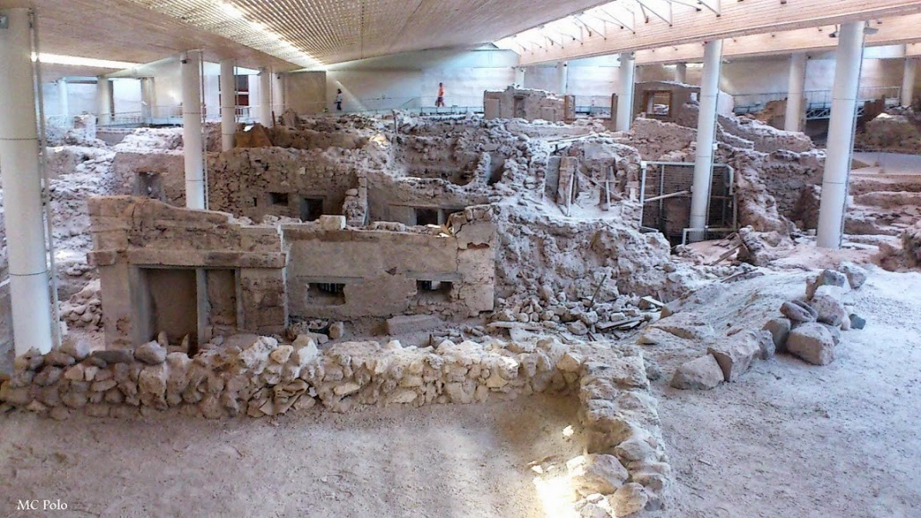
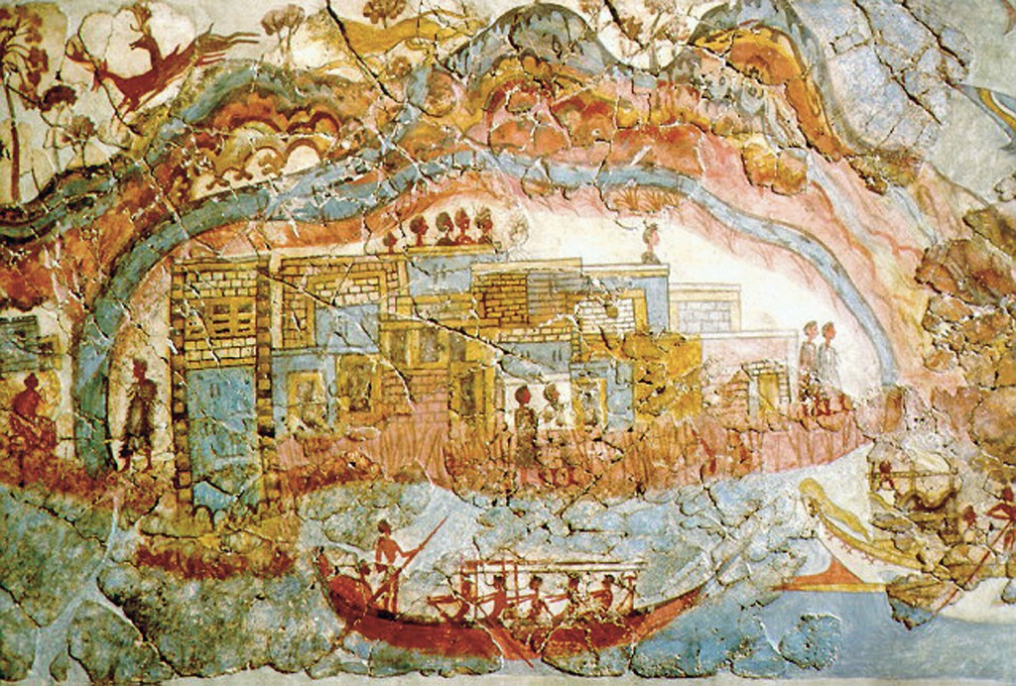
MINOAN CIVILIZATION / CIVILIZACIÓN MINOICA
La erupción (siglos XVI y XXVII antes de Cristo) devastó el asentamiento minoico cercano de Acrotiri en Santorini, el cual quedó sepultado bajo una capa de piedra pómez. Las primeras teorías tempranas defendían que la nube de cenizas proveniente de Santorini acabó con la vida vegetal, causando hambruna y desnutrición en la población.
Una teoría más reciente es que gran parte del daño causado en sitios minoicos fue resultado de un gran terremoto que precedió a la erupción de Thera.
Se han encontrado en Thera importantes restos minoicos de la era minoica tardía encima de las capas de ceniza y del nivel estratigráfico del tsunami, por lo que no está claro si estas catástrofes naturales fueron suficientes para provocar la caída de la civilización minoica. Muchos arqueólogos especulan que la erupción provocó una crisis en la civilización minoica que permitió a los micénicos conquistarla fácilmente.
The eruption (XVI and XXVII BC centuries) devastated the nearby Akrotiri Minoan settlement in Santorini, which was buried under a layer of pumice. The first early theories argued that the ash cloud coming from Santorini finished with plant life, causing famine and malnutrition in the population.
A more recent theory is that much of the damage caused in Minoan sites was the result of a great earthquake that preceded the eruption of Thera.
Significant Minoan remains of the late Minoan era on the top of the layers of ash and stratigraphic level of the tsunami, found on Thera so it is not clear whether these natural disasters were enough to cause the fall of the Minoan civilization. Many archaeologists speculate that the eruption caused a crisis in the Minoan civilization, which allowed the mycenaeans to conquer it easily.

Slide 18
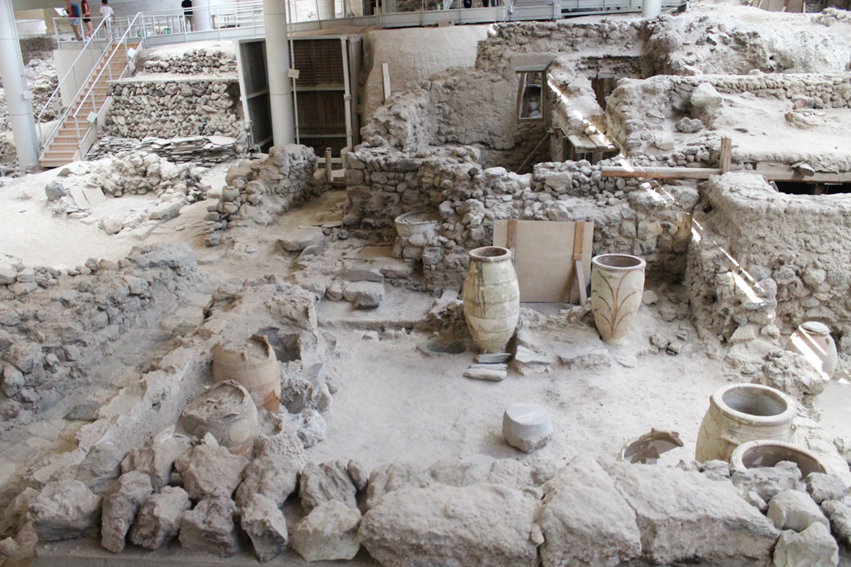
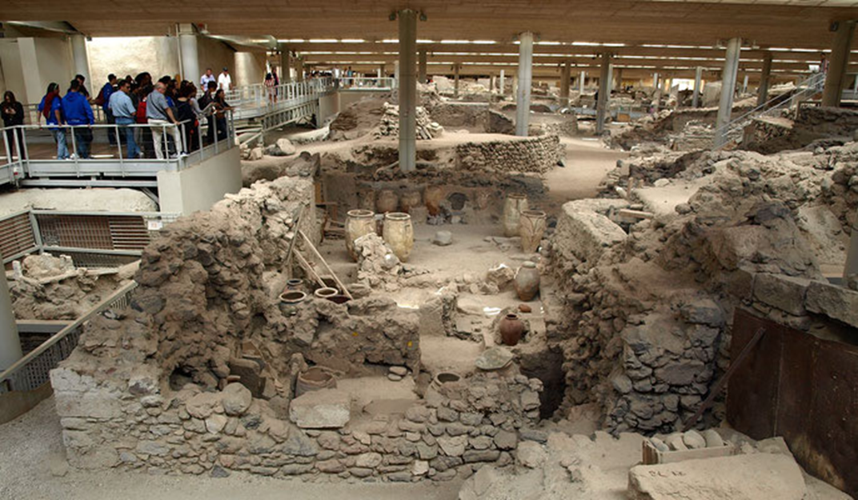
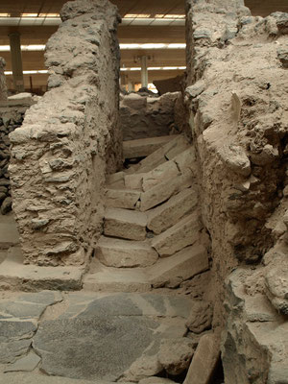
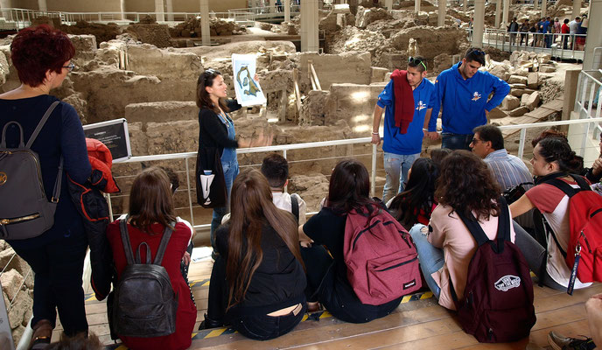
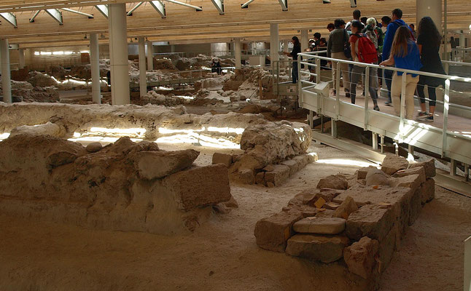
AKROTIRI / AKROTIRI

Slide 20
ATENAS / ATHENS
Atenas es la capital de Grecia y actualmente la ciudad más grande del país. La población del municipio de Atenas es de unas 664 046, pero su área metropolitana es mucho mayor y comprende una población de 3,8 millones (en 2011). Es el centro principal de la vida económica, cultural y política griega.
Athens is the capital of Greece and the largest city in the country. The population of the municipality of Athens is a 664-046, but its metropolitan area is much larger and includes a population of 3.8 million (in 2011). It is the main center of Greek economic, cultural and political life.
La historia de Atenas se extiende más de tres mil años, lo que la convierte en una de las ciudades habitadas más antiguas. Atenas es una ciudad rica en restos arqueológicos de extraordinaria importancia, de los cuales el más famoso es el Partenón en la Acrópolis. Además de construcciones de la época clásica griega, también se conservan monumentos romanos y bizantinos, así como varias construcciones modernas notables.
The history of Athens extends more than three thousand years, making it one of the oldest inhabited cities. Athens is a city rich in archaeological sites of extraordinary importance, of which the most famous is the Parthenon on the Acropolis. In addition to buildings of the Greek classical period, are also preserved Roman and Byzantine Monuments, as well as several modern buildings notable.

Slide 21
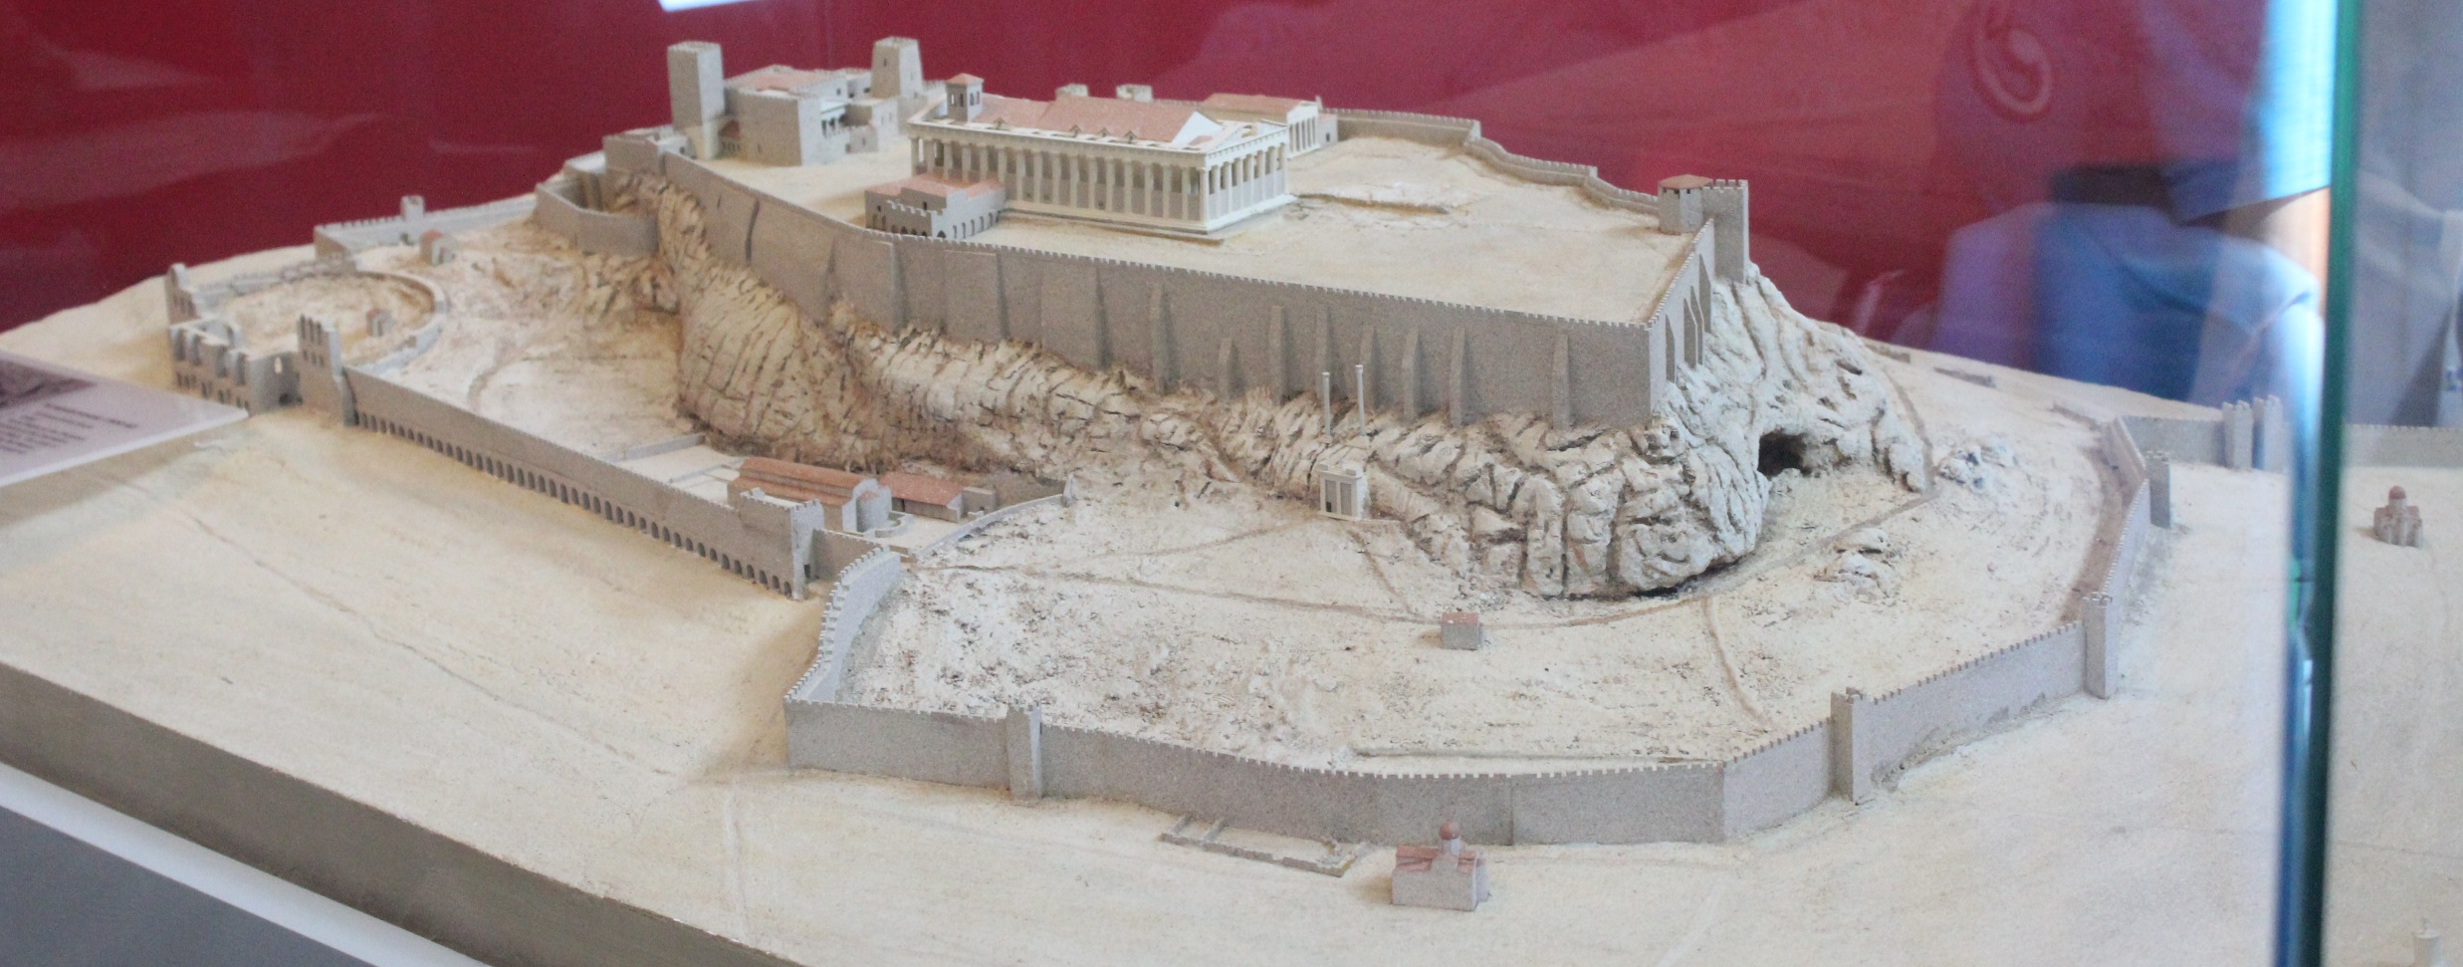
MAPA ATENAS

Slide 22
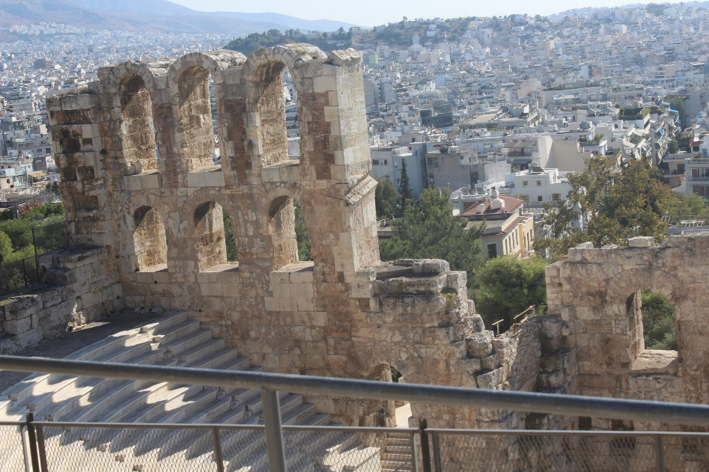
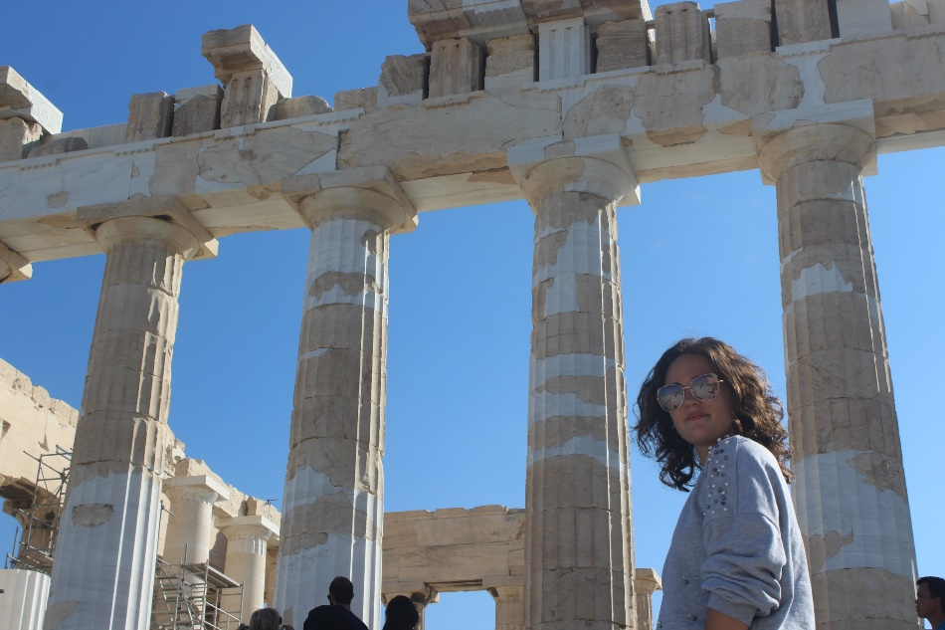
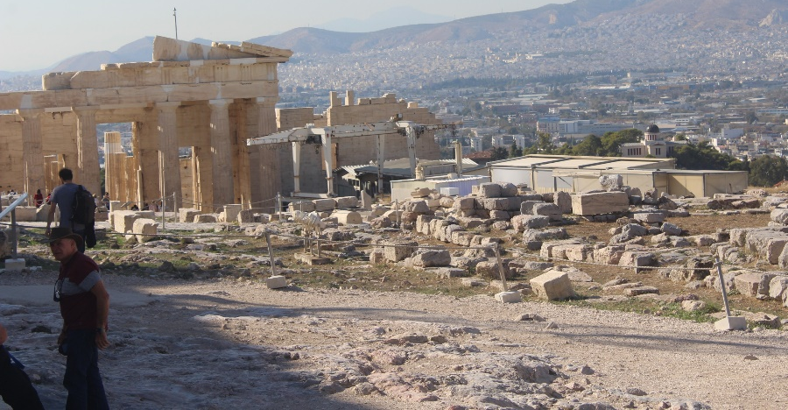
EL PARTENÓN / THE PARTHENON
El Partenón es uno de los principales templos dóricos que se conservan, construido entre los años 447 a. C. y 432 a. C. en la Acrópolis de Atenas. Sus dimensiones aproximadas son: 69,5 metros de largo, por 30,9 de ancho; las columnas tienen 10,4 metros de altura. Está dedicado a la diosa griega Atenea, a la que los atenienses consideraban su protectora.
The Parthenon is one of them main temples Doric that is preserved, built between them years 447 to. C. and 432 to. C. in the Acropolis of Athens. Its approximate dimensions are: 69.5 meters long, wide 30.9; the columns are 10.4 metres in height. It is dedicated to the Greek goddess Athena, which the Athenians considered his protector.

Slide 24
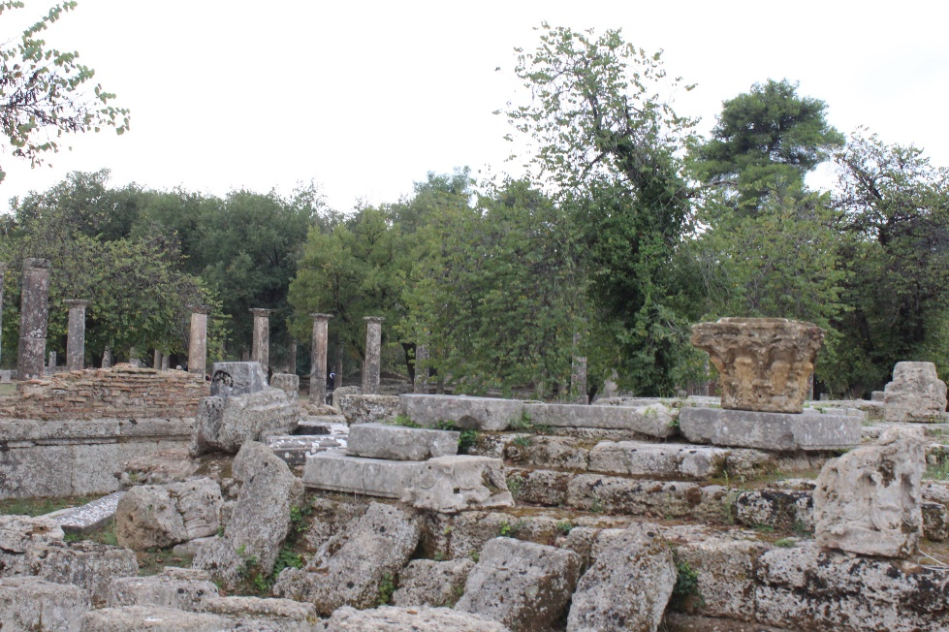
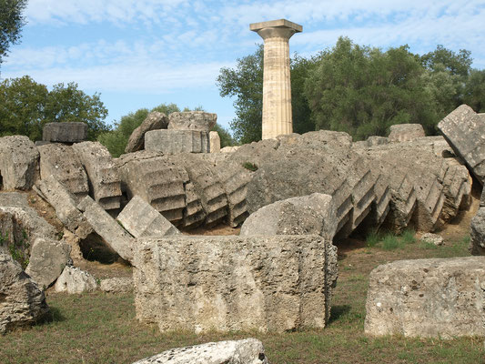
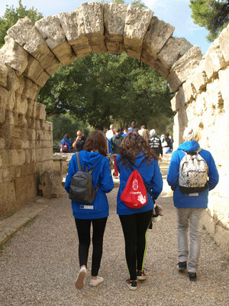
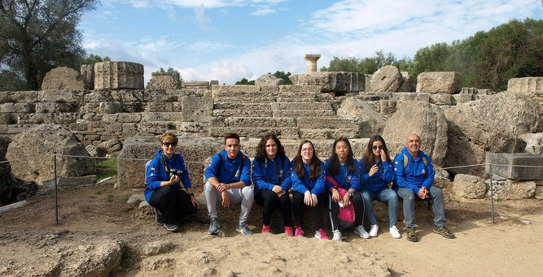
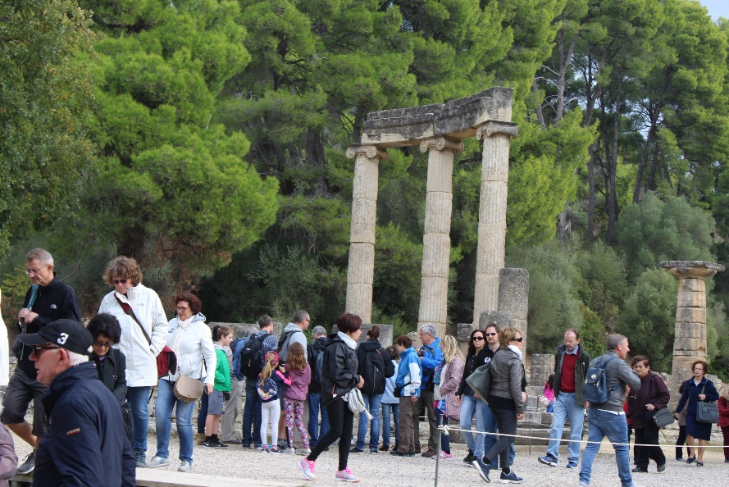
3.Estudio de la Ancient Olympia. Study of the Ancient Olympia.

Slide 25
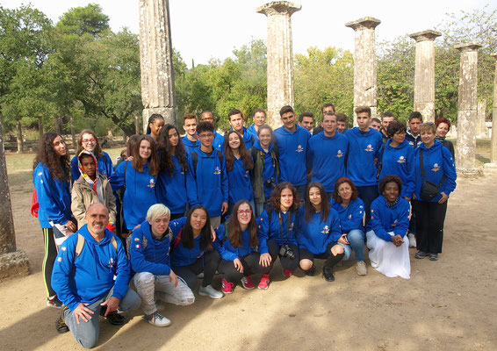
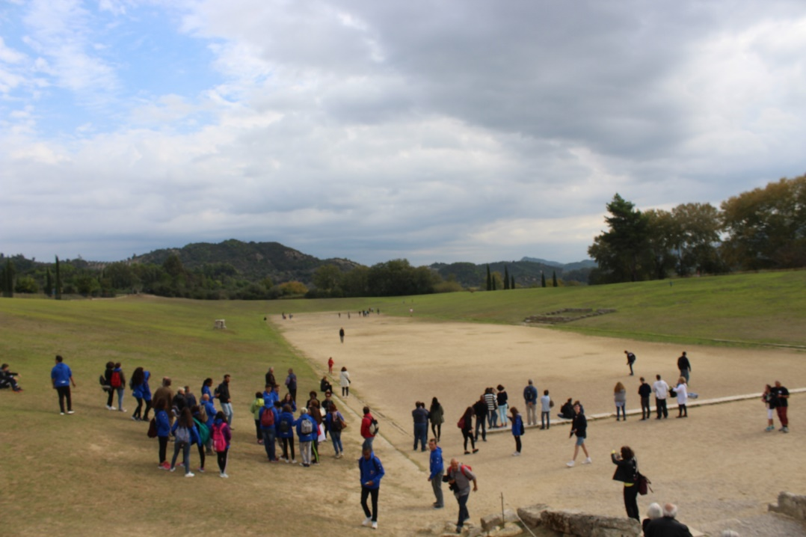
PRIMEROS JUEGOS OLÍMPICOS/ FIRST OLYMPIC GAMES
These games started 2,800 years ago, in 776 a.c. There were many fewer sports and they could only compete men who speak Greek, instead of athletes of all countries, that women were not permitted to compete in them. People who came to see the games ancient Olympia had to take an animal, which then would be sacrificed to honor the god Zeus.
Estos juegos comenzaron hace 2.800 años, en el 776 a.C. Había muchos menos deportes y solamente podían competir hombres que hablaran griego, en vez de atletas de todos los países, además de que las mujeres no estaban autorizadas para competir en ellos. Quienes llegaban a ver los Juegos a la Antigua Olimpia debían llevar un animal, que luego sería sacrificado para honrar al dios Zeus.

Slide 26
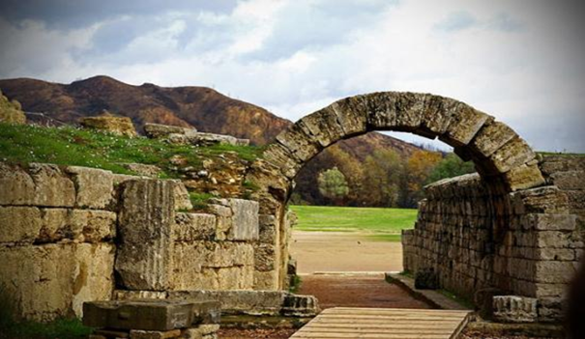
HISTORY/ HISTORIA
Es una de las ciudades más antiguas del mundo. La antigua ciudad de Olimpia fue famosa por ser un centro religioso donde la adoración de los dioses se rindió. Desde 342 a.C. Era el dominio de Alejandro, que usó Olimpia para anunciar su rescripto sobre los exiliados. Durante la dominación romana, Olympia se enriqueció.
It is one of the oldest cities in the world. The ancient city of Olympia was famous for being a religious center where the worship of the gods surrendered. Since 342 BC It was the domain of Alexander, Olympia used to announce his Rescript on the exiles. During the Roman domination, Olympia was enriched.

Slide 27
Después de la muerte de Adriano, la ciudad entró en decadencia y los últimos juegos se celebraron en 324. La ciudad fue objeto de diferentes excavaciones, siendo entre las primeras realizadas por una expedición francesa en 1829, continuada por alemanes a finales de ese siglo, se descubrió la estatua intacta de Hermes. Pronto el templo de Zeus fue desenterrado donde presumiblemente se mostró la famosa estatua de Zeus.
After the death of Hadrian, the city went into decline and the last games were held in 324. The city was the subject of various excavations, being among the first made by a French expedition in 1829, followed by Germans at the end of that century, it was discovered the intact statue of Hermes. Soon the Temple of Zeus was unearthed where presumably the famous statue of Zeus was shown.

Slide 28
El sitio arqueológico de Olimpia fue declarado en 1989 Patrimonio cultural de la humanidad por la UNESCO.
A la fecha, Olimpia es tan solo un sitio arqueológico situado en el extremo occidental de la península del Peloponeso.
The archaeological site of Olympia was declared in 1989 cultural patrimony of humanity by UNESCO. To date, Olimpia is just an archaeological site located in the western end of the peninsula of the Peloponnese.

Slide 29
Fue llamada así desde el año 375 a.C. en honor de Olimpia, esposa de Filipo II y madre de Alejandro Magno, quien la consideraba como la capital espiritual de Grecia, porque los juegos simbolizaban la unidad de todos los griegos.
It was so called from 375 B.c. in honor of Olympia, spouse of Filipo II and mother of Alexander the great, who considered it as the spirit of Greece capital, because the games symbolized the unity of all the Greeks.

Slide 30
MUSEO DEL PARTENON / PARTHENON’S MUSEUM

